Slide 1
新员工上岗答辩
姓 名：张振 04231
思想导师：秦大兴 00337
直接主管：秦大兴 00337
日期： 2017-11-10
密级：对内公开
Notes:
PPT模板-封面

Slide 2
个人情况简介
姓名：张振
工号：04231
入职时间：2017-08-14
部门：硬件部
项目组：通用驱动开发
思想导师：秦大兴
直接主管：秦大兴
最高学历：硕士
专业：机械电子工程
毕业院校：浙江大学
毕业时间：2016-03
入职前研发项目经历： 嵌入式软件开发
Notes:
封面指导规范，不是PPT模板

Slide 3
学习内容及体会
C&C++编程规范考试，成绩：95
信息安全知识考试，成绩：97
研发基础知识考试，成绩：97
新员工文化培训，成绩：正在进行
Notes:
目录指导规范，不是PPT模板

Slide 4
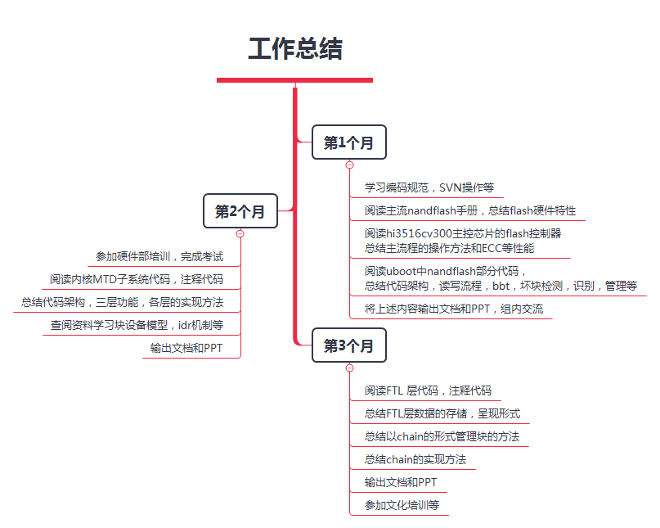
主要工作内容
Notes:
目录指导规范，不是PPT模板

Slide 5
工作任务——nandflash硬件部分
阅读公司常用的flash芯片datasheet，总结硬件特性
阅读海思3516CV300平台的flash主控制器手册,总结操作流程，总结寄存器功能，总结ECC校验标准等
输出文档和PPT
Nandflash
硬件部分主要内容

Slide 6
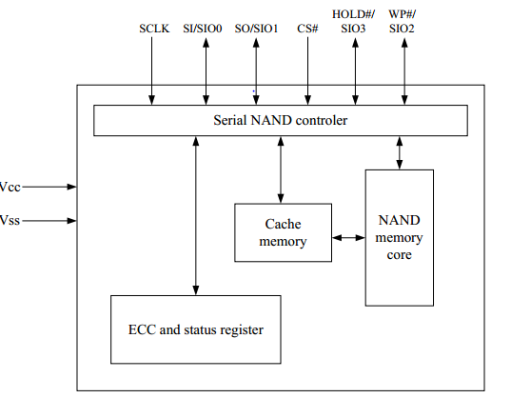
1.1 SPI-NandFlash架构
串口-nand控制器
用于与flash内部进行交互
Cache/buffer
缓冲写入/读出的数据
存储核心
Nandflash核心，用以存储数据
ECC和寄存器
校验数据，配置功能，传递芯片内部信息

Slide 7
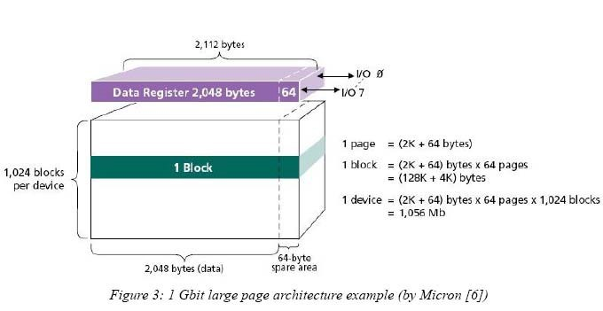
1.2 NandFlash存储部分架构
典型配置：
1024Blocks*64Pages*(2kB+oob)
普通数据区: 存储用户数据
冗余区：存储一些校验数据

Slide 8
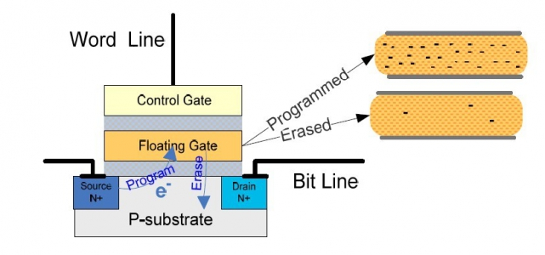
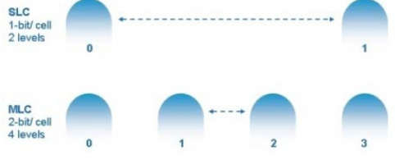
1.3 NandFlash单个存储单元
nandflash芯片由若干个存储单元构成，每个存储单元都是经过特殊处理的浮栅晶体管，存储一个或几个bit。
涉及电子流动的操作(擦，写)，需要高压；单晶硅层受到这些电压的影响而在功能上有所衰退，锁存电子能力变差。
缺陷：擦写次数越多，数据的精度和保存时间越差。
根据浮栅内部的电荷与阈值的比较，用来确定数值；
阈值为多级时，为MLC；阈值为一级时，为SLC；
同样的电子锁存量，分为多级时，稳定性，精度等性能下降。但容量上升。

Slide 9
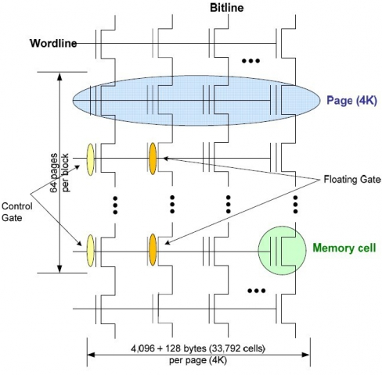
1.4 NandFlash存储阵列
页：一行，行共享word线块：多行，块共享bit线
地址
行地址
块地址
页地址
列地址
页内偏移
Notes:
地址由行地址和列地址组成
行地址由块地址和页地址组成
列地址指的是页内偏移

Slide 10
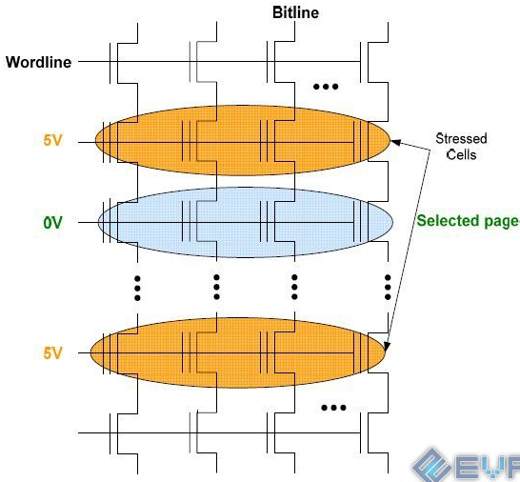
1.5 NandFlash存储原理对特性影响
存储单元是以每32个或者64个(纵向个数)串联来进行组织的
横向为Page
Page内共享Wordline
纵向为Block
Block内共享
Bitline
写操作(写0)在Wordline上加高压
擦除操作(写1)在Bitline上加高压
按页写
按块擦除
擦除和写入实际是wordline和bitline的组合写入操作会影响到其他页 擦除操作会影响到其他块
写之前先擦除
若先写入再擦除，会把其它页擦除

Slide 11
工作任务——uboot 中nandflash驱动
阅读uboot中nandflash相关代码，注释代码；
总结uboot中对flash的擦、写、读的过程
总结uboot中坏块管理，检测，标记等
输出文档和PPT
Notes:
内页指导规范，不是PPT模板

Slide 12
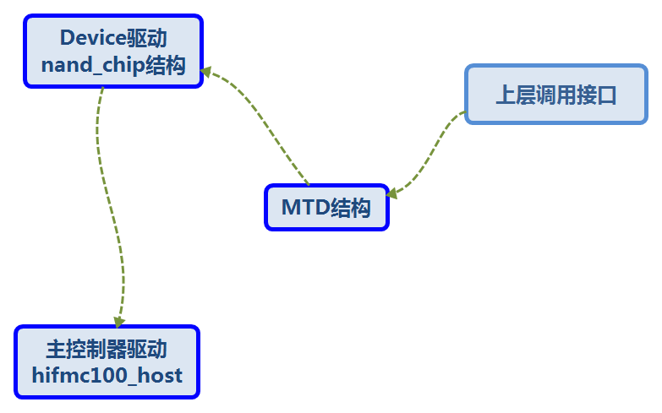
2.1 uboot中nandflash架构+必要概念
mtd
处理地址长度对齐问题，处理chip结构中页buffer命中问题，实现大范围循环读写；
nand_ chip
主控芯片级描述；chip结构中有两级描述，一，实现了从buffer中读写各种量级数据的函数+将所有命令汇总为一个接口函数cmdfunc；二，组合两个功能函数，形成writepage函数
hifmc100_host
主控制器的描述结构；封装了主控制器发送各种类型命令的函数(如读、写等)，分配了数据缓冲buffer(DMA)
三层结构封装，调用上层函数时，依次向下调用
bbt概念： bad block table坏块表格，用于汇总整个flash中的坏块信息，方便查询。
两bit表示一个块的状态，00表示正常，10表示bbt块，其余均为“坏块”
block4 | block4 | block3 | block3 | block2 | block2 | block1 | block1
block8 |  | block7 |  | block6 |  | block5

Slide 13
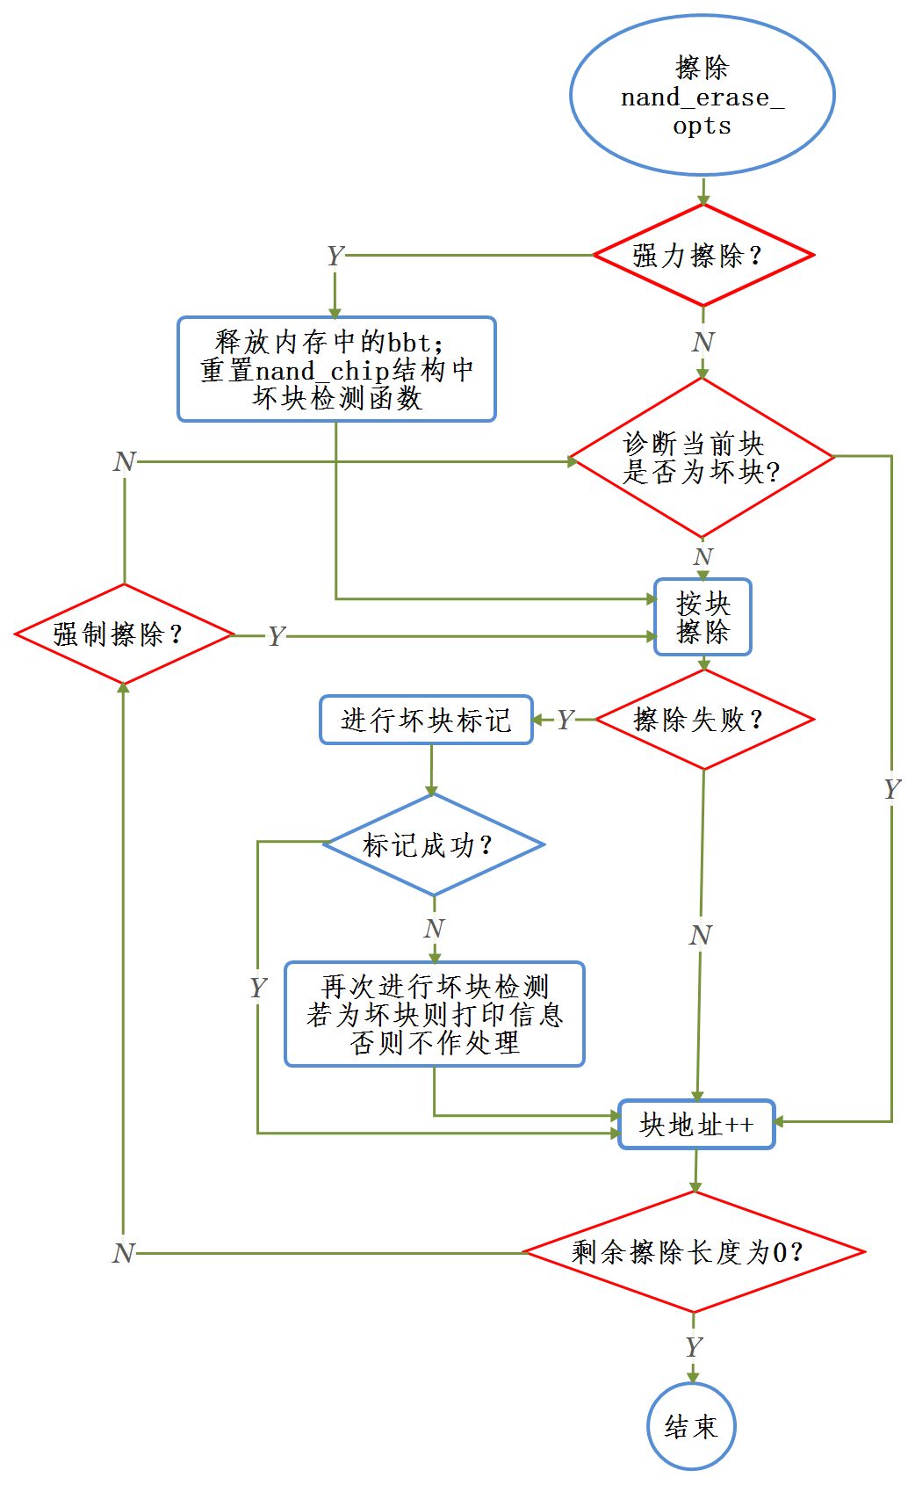
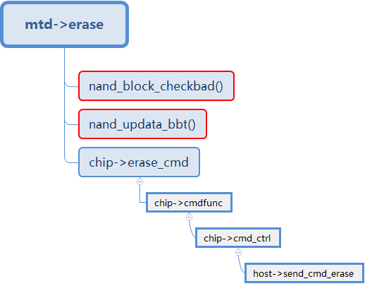
2.2 uboot中擦除操作接口
坏块检测
+
坏块标记
擦除操作遇到坏块 不会向后延展
若擦除了bbt所在block，则更新flash中bbt
坏块处理
host
nand_chip
mtd
Notes:
擦除操作包含强制擦除和普通擦除；
强制擦除不判断当前块的好坏，直接擦除；
普通擦除会判断当前块的好坏，坏块则跳过；
擦除操作的过程从mtd到nand_chip到host的调用过程。

Slide 14
工作任务——内核中MTD子系统
阅读内核MTD子系统代码，注释代码；
详细总结底层驱动实现，分区处理方法， 封装成标准块设备的过程；
输出文档和PPT

Slide 15
3.1 MTD子系统的三层架构
MTD子系统 三层架构
MTD硬件 驱动层
MTD核心层
MTD 设备层
设备层根据MTD结构，将其封装成标准块设备
核心层处理分区信息，为每个分区实现mtd描述
硬件驱动层实现底层硬件驱动的封装

Slide 16
3.2 MTD驱动层描述结构
驱动层由三个结构体表述，host，chip，mtd
三层结构封装，共同组成了nand底层驱动
mtd
处理地址长度对齐问题，处理chip结构中页缓冲命中问题，实现大范围循环读写；实现readpage函数
nand_ chip
围绕主控制器的芯片级描述；chip结构中有两级描述，一，实现了从buffer中读写各种量级数据的函数 + 将所有命令汇总为一个接口函数cmdfunc(根据命令类型调用host中对应的命令发送函数); 二，组合两个功能函数，形成writepage函数，擦除函数，并未实现readpage函数
hifmc100_host
主控制器的描述结构；封装了主控制器发送各种类型命令的函数(如读、写，擦除，复位，读取状态，读取ID等)，分配了数据缓冲buffer(DMA)，及寄存器基地址等

Slide 17
3.3 MTD核心层的作用
MTD核心层居中联络上层（MTD设备层）和下层（硬件驱动层）
MTD硬件 驱动层
MTD核心层
MTD 设备层
MTD core层
处理 分区信息
从uboot中接收分区信息
分区信息 解析结构管理
封装mtd结构中函数
封装mtd->read等函数，判断是否越界等
分区信息表示结构组织形式
每个分区提交给设备层
idr机制绑定mtd结构
MTD核心层位置
MTD核心层作用

Slide 18

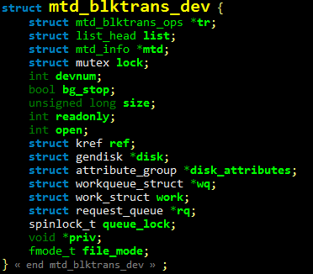
3.4 MTD块设备层总体架构
mtd块设备层就是把每个mtd分区封装成标准块设备，封装的过程中完成gendisk结构处理，请求队列的配置等工作，最后将块设备注册进内核。
MTD
核心层利用idr
提供了每个分区的mtd结构
块设备层的标准块结构gendisk
翻译层设备中存在 操作函数集，块设备的请求队列等
对于每一个分区，块设备层都会建立一个翻译层设备与之对应。分区信息通过遍历idr，得到mtd结构。
通过翻译层设备过渡

Slide 19
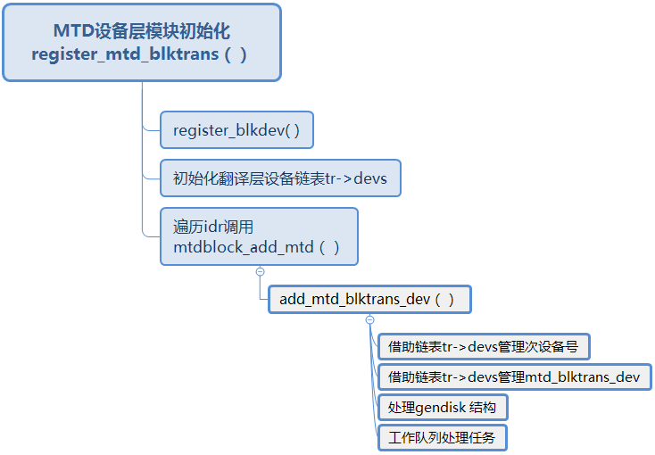
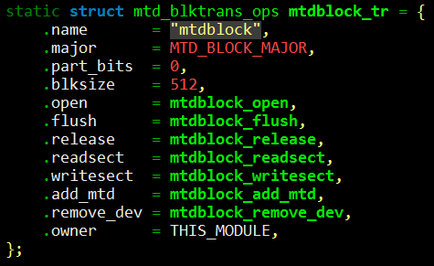
3.5 MTD块设备层总体架构
每一分区对应一个翻译层设备描述结构
多个描述结构；如何组织？？？
翻译层的操作函数集，直接承接来自上层的访问请求。故按照标准块设备的512字节处理数据
接收来自核心层mtd结构（核心层分区描述）
实现了按扇区的读写，刷cache，释放，移除设备等

Slide 20
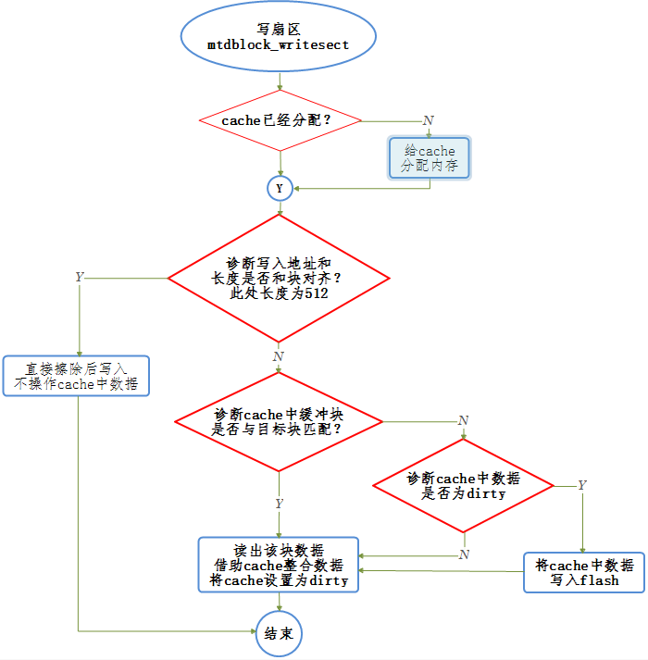
3.6 MTD块设备层翻译设备的操作函数集
写扇区 writesect函数按512字节操作
写扇区按照标准块设备的512字节操作，采用cache(大小为块)机制。只有写入的目标扇区与cache的缓冲扇区不同，并且当cache中数据为dirty，才会发生擦写flash操作。否则一直在操作cache中的数据。
remove函数中，会检测cache中数据是否dirty，为dirty会写入flash中，才会释放设备。
此种机制会有掉电丢失数据的风险，发生写操作时是按块写

Slide 21
3.7 MTD块设备层翻译设备的操作函数集
对标准块设备结构的请求
转化？？
翻译层块设备操作函数集
对标准块设备的IO请求
请求队列处理函数挂载工作到工作队列
工作函数根据请求类型调用操作函数集 的函数

Slide 22
工作任务——内核中的FTL系统
阅读内核的FTL系统，注释代码；
分析数据在FTL系统中的保存形式；
分析FTL以chain的形式管理块的方法；
输出文档和PPT
Notes:
内页指导规范，不是PPT模板

Slide 23
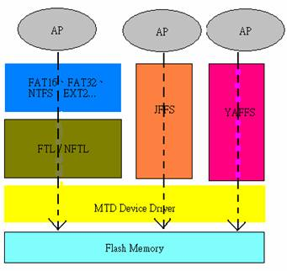
4.1 Nandflash FTL层概述
对于嵌入式系统中，一般采用的yaffs2或是ubifs，这两种是针对nandflash的文件系统，此种情况下不会启用nftl。当使用针对机械硬盘的文件系统时，如ext2，fat等，则需要启用nftl层。
nftl层负责处理上层文件系统以扇区为单位的读写操作；处理Nandflash的平衡耗损，坏块管理等。
ftl和nftl分别是针对norflash和nandflash的系统

Slide 24
4.2 FTL层中chain的介绍
block
block
block
block
nftl中以chain的形式存储数据，称为虚拟链；
Virtual chain
上层文件系统已写扇区的形式将数据传递至nftl层；
nftl层将扇区号转化为块号，和在块内的偏移；
从文件系统扇区号得到块号和页号的过程
根据块号得到对应的chain，然后在chain中从前向后找到对应页为空闲的块写入
操作chain时，需要空闲块，则从备选空闲池中加入空闲块，无空闲块时，折叠链
对chain的总体管理方式

Slide 25
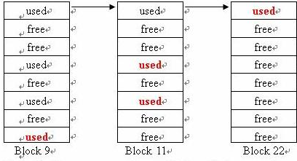
4.3 FTL层的中写入数据的过程
文件系统传入的扇区号得到块号和块内的页号
virtual chain号
从前向后查找chain中的块对应的页，找到空闲则写入数据
没有空闲页则加入空闲块至chain中
平衡耗损：采用chain时，文件系统不停修改某个文件时，chain不会再擦除文件原本所在块，而是用一个新块，直接保存新文件数据。若无chain，则会不停擦写该块。建立了uci1，包含擦除次数wearinfo，目前版本未用该次数。
坏块管理：根据上电扫描过程中，检测坏块，若为坏块直接剔除；折叠链的过程中会擦除块，判断擦除结果，为坏块剔除；
数据呈现：根据写入页的页号，chain会把数据存放至对应的页。即保存的页号始终是固定的，保证了数据可被管理。

Slide 26

4.5 chain的实现
nftl中使用两个表格（数组）来实现chain
EUNtable（erase unit num table）
ReplUnitTable（replace unit table）
两个数组的长度 == flash块号
文件系统传入的扇区号得到块号和块内的页号
virtual chain号
怎么把多个块链接成一条chain？？
EUNtable的index num代表chain的链号， EUNtable[index num]表示chain中第一个块
ReplUnitTable的index num代表块号；
ReplUnitTable[index num]表示chain中块号为index num的下一个块的块号。
EUNtable
Index num | Data
1
2
3
…… | ……
1024
ReplUnitTable
Index num | Data
1
2
3
…… | ……
1024

Slide 27
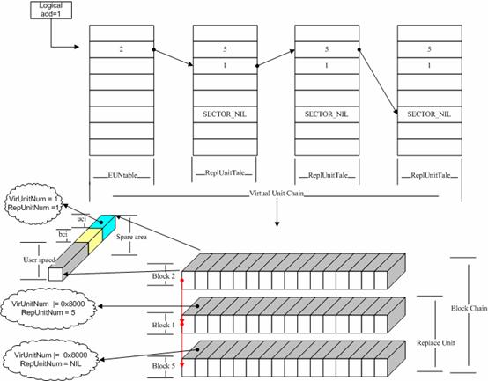
4.5 chain的实现
文件系统传入的扇区号 (访问的块号)
访问的chain 链号 (EUNtable的index num)
找到chain中的第二个块号 （ReplUnitTable的index num）
chain中的第一个块的块号 （ReplUnitTable的index num）
得到接下来的块号 直至chain结束
访问的块号不存在chain，则新建chain；
访问的块号已经被加入了其他chain中，则新建chain

Slide 28
工作任务——内存映射和DMA
学习Linux设备驱动程序中内存映射和DMA章节
输出PPT
Notes:
内页指导规范，不是PPT模板

Slide 29
学习工作中的收获和建议
收获
对nandflash有了较为深刻的理解，包括硬件软件方面
对FTL的算法实现有了较为深刻的体会，利用两个数组完成多个链的管理
对工作方法有了较大改善，如提高对工程中故障点的敏感性，抓住工作重点
不足
总结材料时，应该注意问题的引入，让交流更方便

